Slide 1
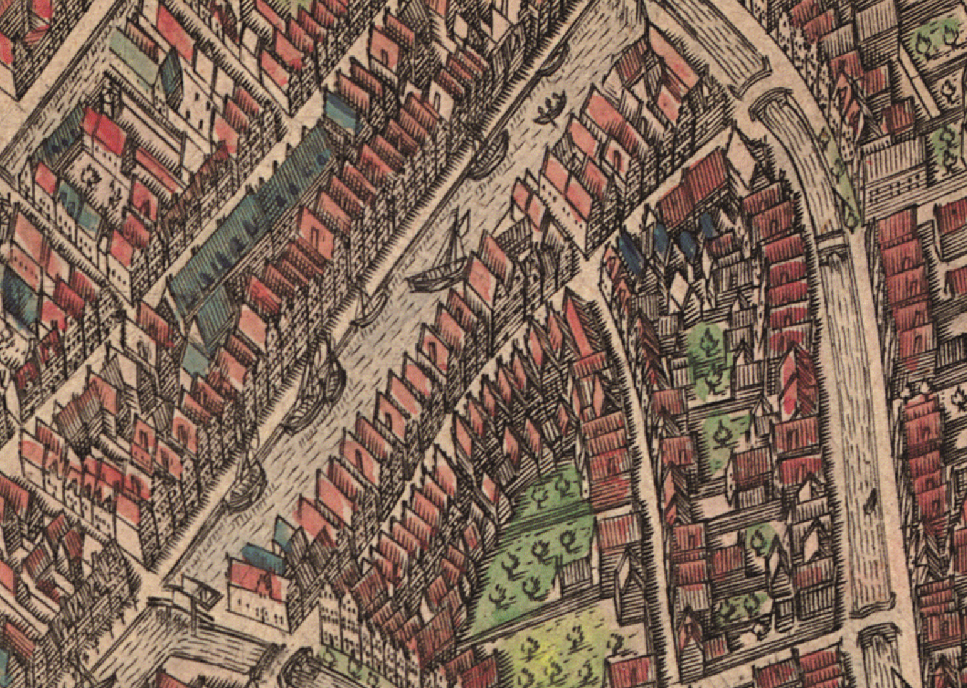
Pieter Bast 1600

Slide 2
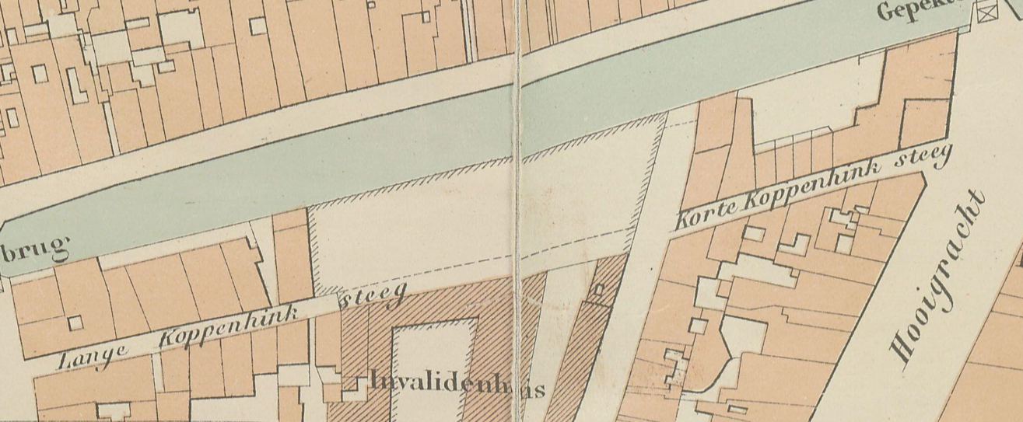
Van Campen 1899

Slide 3
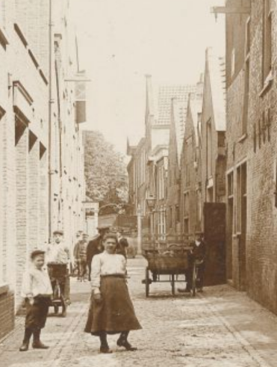
Koppenhinksteeg ca. 1900 vanaf de H.Kerkgracht

Slide 4
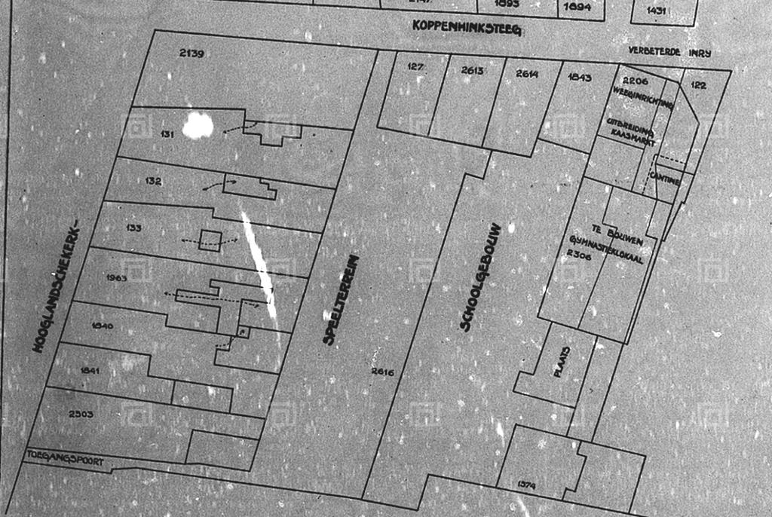
Bouwtekening Kaasmarktschool met huizen aan de Koppenhinksteeg

Slide 5
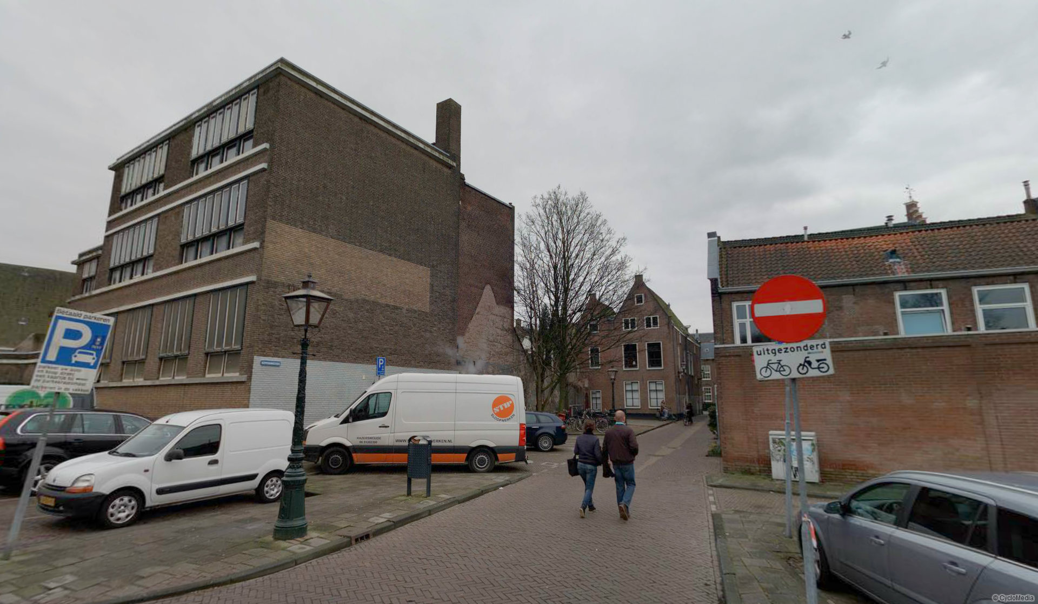
Zijgevel school met aftekening steegwoningen

Slide 6
